Slide 1
Moodle
Learning Management System
Kelompok 5
Afrizal (221011700096)
Arif Frima Ari Suwadji (221011700443)
Julius Immanuel Sijabat (221011700405)
Satya Lana Wijaya (221011700089)
Wardi (221011700459)

Slide 2
Overview (Gambaran Umum)
Moodle adalah sistem Manajemen Pembelajaran online gratis yang memungkinkan para pendidik untuk membuat situs web pribadi mereka sendiri yang diisi dengan kursus dinamis yang memperluas pembelajaran, kapan saja, di mana saja.
Apakah anda seorang guru, siswa, atau administrator, Moodle dapat memenuhi kebutuhan. Moodle yang sangat mudah dikustomisasi dilengkapi dengan banyak fitur standar.

Slide 3
Agenda Pembahasan
History (Sejarah)
Introduction (Pengenalan)
Features (Fitur)
Usage (Pengguna)
Installation (Instalasi)

Slide 4
Agenda Pembahasan
History (Sejarah)
Introduction (Pengenalan)
Features (Fitur)
Usage (Pengguna)
Installation (Instalasi)

Slide 5
History (Sejarah)
Tumbuh besar di pedalaman Australia pada akhir tahun 1970-an, Pendiri dan Pengembang Utama Moodle, Martin Dougiamas, mengambil pelajaran dari School of the Air, yang memberinya wawasan tentang pembelajaran jarak jauh sejak usia muda.
Sebagai orang dewasa, ia bekerja dan kemudian belajar di Curtin University, di mana pengalamannya dengan WebCT mendorongnya untuk menyelidiki metode alternatif pengajaran online. Pada tahun 1999, ia mulai menguji coba prototipe awal LMS baru, yang kemudian menjadi dasar dari makalahnya yang berjudul Improving the Effectiveness of online Learning. Ia mendaftarkan kata 'Moodle' sebagai merek dagang dari Moodle Pty Ltd dan menjelaskan pilihan namanya di sebuah forum beberapa tahun kemudian.
Penelitian berlanjut: situs Moodle pertama yang pernah ada adalah http://smec2001.moodle.com/ milik Peter Taylor di Curtin University, dengan Martin membuat posting pertama di situs Moodle.com miliknya pada bulan November 2001. Pasangan ini mempublikasikan Analisis Interpretatif dari kursus berbasis internet yang dibangun menggunakan perangkat lunak kursus baru yang disebut Moodle.
Pada akhir tahun 2001, Moodle dapat diunduh melalui CVS (Git hadir pada tahun 2010 dan menggantikan CVS pada tahun 2013) dan dokumentasi instalasi dasar telah tersedia. Saat itu masih merupakan visi satu orang, dengan Martin yang membuat pelacak pada bulan Mei 2002.
Moodle 1.0 dirilis pada bulan Agustus 2002. Para pengguna mendiskusikan Moodle di forum baru, menerjemahkan Moodle ke dalam berbagai bahasa dan membuat tema. Setahun kemudian, modul kontribusi pertama (workshop) dirilis dan Moodle.org menjadi bagian komunitas dari Moodle, dengan Moodle.com yang mewakili aspek komersial.
Moodle berkembang dengan cepat: Moodle Moot yang pertama diadakan di Oxford pada tahun 2004 dan perusahaan-perusahaan mulai mendaftar untuk menjadi mitra Moodle. Tahun 2005 menandai kepindahan ke tempat khusus bersama Martin dan 4 orang lainnya; kantor pusat di Richardson St West Perth, menampung 16 orang dengan 11 orang yang bekerja secara remote.
Dengan dokumentasi yang lebih baik dan sertifikasi baru, Moodle telah memantapkan dirinya pada tahun 2007 sebagai LMS open source terkemuka dan pemenang penghargaan. Dari 1000 situs terdaftar pada tahun 2004, telah mencapai setengah juta pengguna pada tahun 2008 dan lebih dari satu juta pengguna pada tahun 2010, dengan lebih dari 50 mitra Moodle. Repositori terjemahannya, AMOS, memiliki lebih dari 100 bahasa. Moodle 2.0 yang telah lama ditunggu-tunggu keluar pada bulan November 2010 dan sekarang, rilis reguler membawa fitur-fitur yang disempurnakan setiap enam bulan. Fokus pada teknologi mobile: aplikasi HTML5 resmi dirilis pada tahun 2013 dan Moodle menyertakan tema yang dapat disesuaikan yang cocok untuk semua ukuran layar.

Slide 6
History (Sejarah)
Peresmian konferensi Moodle Research pada tahun 2012 berfungsi sebagai pengingat bahwa, betapapun canggihnya teknologi, desain dan pengembangan Moodle dipandu oleh social constructionist pedagogy. Selama bulan September 2013, MOOC resmi Moodle, Learn Moodle, memperkenalkan lebih dari 9000 peserta pada fitur-fitur dasar Moodle. Para pendidik di seluruh dunia didorong untuk berbagi pengalaman mereka, seperti yang dilakukan Martin lebih dari satu dekade sebelumnya. MOOC ini diulang pada bulan Januari 2015 dan sekarang dijalankan secara rutin setiap enam bulan sekali. Selama tahun 2020, kursus mandiri gratis ditambahkan ke dalam Learn Moodle untuk membantu para pengajar, administrator, dan pengembang baru.
Pada bulan Juli 2015, bersamaan dengan desain ulang besar-besaran Moodle.com, sebuah inisiatif baru diumumkan: MoodleCloud yang menawarkan hosting gratis yang dikelola oleh kantor pusat.
Sepanjang tahun 2016, HQ bekerja untuk meningkatkan User eXperience (UX) Moodle dengan membentuk tim UX pertama dan juga merilis tema default baru yang segar (Boots Theme).
Pada tahun 2017, statistik di Moodle.net menunjukkan ada lebih dari 100 juta pengguna terdaftar untuk Moodle. Selama tahun 2017, sejumlah proyek dikembangkan, termasuk:
Mengerjakan dan mengintegrasikan solusi sumber terbuka untuk analisis pembelajaran - Project Inspire
Menyebarkan acara MoodleMoot ke lebih banyak negara di seluruh dunia
Membentuk tim Pendidikan pertama
Menegaskan kembali misi Moodle dalam memberdayakan pendidik untuk meningkatkan dunia kita
Merilis Moodle Desktop
Pada akhir tahun 2017, Moodle menerima investasi significant 'angel' investment, yang mendorong pertumbuhan dan inovasi. Perjalanan bersama komunitas, mitra, dan pengguna global akan menjadi perjalanan yang mengasyikkan, seperti yang disampaikan Martin dalam pidato utamanya di MoodleMoot Australia 2017.
MoodleMoot Global pertama berlangsung di Barcelona pada bulan November 2019.
Pada bulan Maret 2020, pengguna terdaftar telah melampaui 190 juta di lebih dari 145.000 situs.
Pada bulan Mei 2020, program Sertifikasi Pendidik Moodle diluncurkan, untuk mensertifikasi guru yang berpengalaman menggunakan Moodle, dan kemajuan dibuat pada situs berbagi sumber daya baru MoodleNet

Slide 7
Agenda Pembahasan
History (Sejarah)
Introduction (Pengenalan)
Features (Fitur)
Usage (Pengguna)
Installation (Instalasi)

Slide 8


Moodle
Moodle adalah platform manajemen pembelajaran global yang mendukung standar terbuka, dan dapat dioperasikan secara interoperabilitas untuk memungkinkan integrasi aplikasi dan informasi eksternal ke dalam satu platform Moodle.
Moodle berkomitmen terhadap standar terbuka yang berarti institusi dan organisasi dapat memanfaatkan Moodle untuk menyesuaikan dan memperluas fitur-fitur untuk kebutuhan belajar mengajar, dan mendapatkan keuntungan dari peningkatan efisiensi biaya, fleksibilitas, pengelolaan yang lebih mudah, serta keuntungan kinerja dan skalabilitas menggunakan Moodle.
Moodle telah mencapai dan sesuai dengan standar internasional berikut ini:
1. An Open Source Initiative (Inisiatif Sumber Terbuka)
Moodle disediakan sebagai perangkat lunak sumber terbuka gratis yang dapat digunakan, dimodifikasi, dan didistribusikan secara bebas di bawah ketentuan Lisensi Publik Umum GNU. Terdapat banyak dokumentasi, konten kursus, dan sumber daya yang tersedia di Moodle.org untuk digunakan oleh siapa saja di bawah ketentuan berbagai lisensi, termasuk:
Dokumentasi Moodle: Semua dokumentasi di docs.moodle.org dilisensikan secara terbuka di bawah ketentuan Lisensi Publik Umum GNU, dan merupakan Hak Cipta © 2005 dan seterusnya oleh masing-masing penulis dari setiap halaman.
2. IMS LTI™ Certified (Bersertifikat IMS LTI™)
Moodle memiliki sertifikasi Learning Tool Interoperability (LTI) Advantage Complete. Sertifikasi LTI™ adalah standar teknis global untuk mengintegrasikan aplikasi pembelajaran. LTI Advantage adalah paket layanan yang menyempurnakan 1.1 dan 2.0 dan merupakan standar saat ini. Pengguna dapat mengintegrasikan dan menyajikan aplikasi dan konten yang dihosting secara eksternal dalam satu platform Moodle tanpa harus mengembangkan dan memelihara integrasi khusus. Pelajari lebih lanjut tentang mengintegrasikan sumber daya LTI ke dalam platform Moodle Anda. Pada Moodle 3.1 dan seterusnya, Moodle juga dapat bertindak sebagai penyedia alat LTI 1.1 dan 2.0 dengan alat Publish as LTI.

Slide 9



Moodle
3. SCORM-ADL compliant (Sesuai dengan SCORM-ADL)
Moodle sesuai dengan spesifikasi SCORM 1.2. SCORM (Sharable Content Object Reference Model) adalah seperangkat spesifikasi dan standar untuk e-learning berbasis web. Pengguna dapat memberikan konten SCORM melalui Moodle dengan meng-upload paket SCORM atau AICC ke dalam kursus Moodle. Ada juga plugin komunitas yang tersedia yang menyediakan dukungan terbatas untuk API Experience (Tin Can). Plugin komersial yang menyediakan dukungan penuh untuk SCORM 2004 dan Experience API juga tersedia di Plugin di sini
4. Open Badges (Lencana Terbuka)
Proyek Open Badges adalah sebuah standar online untuk mengenali dan memverifikasi pembelajaran menggunakan lencana digital. Terintegrasi sebagai fitur inti dalam Moodle, institusi, organisasi, atau individu mana pun dapat membuat dan menerbitkan lencana untuk peserta didik pada platform pembelajaran Moodle mereka. Moodle telah tersertifikasi sesuai dengan Open Badges v 2.0 sebagai penerbit oleh IMS dan pada Moodle 3.11 merupakan salah satu platform pertama yang mengimplementasikan kepatuhan terhadap Open Badges v 2.1.
5. WCAG 2.1 Level AA (WCAG 2.1 Level AA)
Moodle telah menerima akreditasi WCAG 2.1 Level AA berdasarkan keberhasilan menyelesaikan masalah yang diidentifikasi dalam audit eksternal pada halaman-halaman utama yang dipilih sebagai representasi dari keseluruhan fungsionalitas dan aksesibilitas. Pekerjaan yang berkelanjutan sedang dilakukan untuk lebih meningkatkan aksesibilitas area lain di Moodle untuk menjaga kesesuaian dengan pedoman WCAG 2.1 Level AA.

Slide 10
Moodle and Interoperability (Interoperabilitas)
Dalam mendukung integrasi dan penggunaan konten yang mulus dari berbagai sumber dan berbagai vendor, platform Moodle dirancang untuk bertukar data menggunakan standar industri terbuka untuk penyebaran dan dukungan Web:
1. Authentication (Autentikasi) menggunakan:
LDAP, protokol standar yang paling banyak digunakan untuk autentikasi.
Pencarian database secara langsung (misalnya external Oracle Database, Shibboleth protocol, atau sebagai alternatif menggunakan IMAP, NNTP, CAS, atau FirstClass).
2. Enrolment (Pendaftaran) menggunakan:
Server LDAP
Standar IMS Enterprise.
3. Content (Konten) menggunakan impor Reusable Learning Objects, yang dikemas sesuai dengan standar Pengemasan Konten SCORM/AICC/IMS.
Moodle 1.9.5 bersertifikat sesuai dengan SCORM 1.2.
Moodle mendukung impor dan ekspor IMS Common Cartridge
Penggunaan XML untuk impor/ekspor konten (standar di Moodle). Metode "layanan web" untuk bertukar data dengan sistem lain (misalnya melalui SOAP atau XML-RPC) belum menjadi standar - tetapi sedang dalam pengembangan aktif.
4. Quiz questions (Pertanyaan kuis) melalui impor dan ekspor menggunakan berbagai format.
5. Umpan berita RSS, terintegrasi ke dalam situs atau kursus Moodle.
Diskusi forum, entri glosarium, dan konten basis data dapat diakses sebagai umpan berita RSS, dan oleh karena itu diintegrasikan ke dalam situs web atau sistem berkemampuan RSS lainnya.

Slide 11
Advantages of Moodle (Kelebihan)
Disadvantages of Moodle (Kekurangan)
Moodle memiliki banyak kelebihan yang menjadikannya platform pembelajaran online yang populer. Berikut adalah beberapa kelebihan Moodle:
Fitur yang lengkap: Moodle menawarkan berbagai fitur yang canggih dan mudah disesuaikan, yang dapat memenuhi kebutuhan berbagai jenis lembaga pendidikan.
Kemudahan penggunaan: Moodle dirancang untuk mudah digunakan oleh instruktur dan siswa dari berbagai tingkat keterampilan.
Komunitas yang aktif: Moodle memiliki komunitas pengguna yang aktif yang menawarkan dukungan dan bantuan.
Keamanan dan privasi: Moodle dirancang dengan keamanan dan privasi yang kuat.
Moodle juga memiliki beberapa kekurangan yang perlu dipertimbangkan sebelum menggunakannya. Berikut adalah beberapa kekurangan Moodle:
Kompleksitas: Moodle dapat menjadi platform yang kompleks untuk dipelajari dan dikelola.
Kebutuhan teknis: Moodle membutuhkan server web dan database yang memenuhi syarat.
Biaya: Moodle adalah platform open source, tetapi Anda mungkin perlu membayar untuk dukungan atau fitur tambahan.

Slide 12
Agenda Pembahasan
History (Sejarah)
Introduction (Pengenalan)
Features (Fitur)
Usage (Pengguna)
Installation (Instalasi)

Slide 13

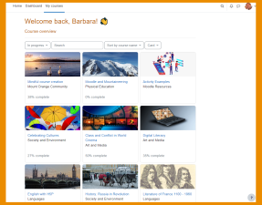
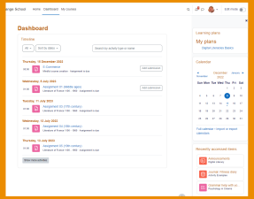
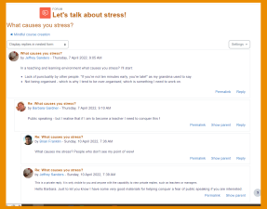
General Features (Fitur Umum) Moodle
Modern, easy to use interface
Personalised My course page
Modern, easy to use interface (Antarmuka yang modern dan mudah digunakan)
Dirancang agar responsif dan mudah diakses, antarmuka Moodle mudah dinavigasi pada perangkat desktop dan seluler.
Personalised My course page (Halaman kursus yang dipersonalisasi)
Menampilkan mata kuliah saat ini, yang lalu
dan yang akan datang.
See-at-a-glance Timeline (Sekilas tentang Garis Waktu)
Dari dasbor Anda bisa melihat tenggat waktu dan acara kalender.
Collaborative tools and activities (Alat bantu dan aktivitas kolaboratif)
Bekerja dan belajar bersama dalam forum, wiki, glosarium, aktivitas basis data, dan masih banyak lagi.
See-at-a-glance Timeline
Collaborative tools and activities

Slide 14
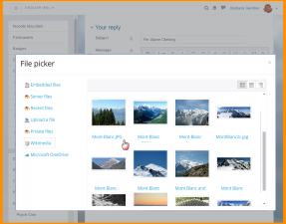
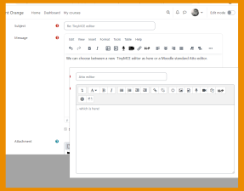
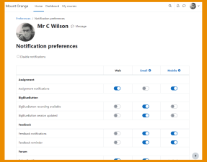
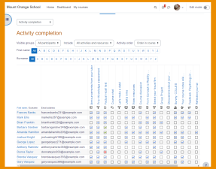
General Features (Fitur Umum) Moodle
Convenient file management
Simple and intuitive text editors
Convenient file management (Manajemen file yang nyaman)
Seret dan letakkan file dari layanan penyimpanan awan termasuk MS OneDrive, Dropbox, dan Google Drive.
Simple and intuitive text editors (Editor teks yang sederhana dan intuitif)
Pilih dari editor Atto atau TinyMCE untuk memformat teks dan banyak lagi.
Notifications (Pemberitahuan)
Apabila diaktifkan, pengguna dapat menerima peringatan otomatis mengenai tugas dan tenggat waktu baru, postingan forum, dan juga mengirim pesan pribadi satu sama lain.
Track progress (Melacak kemajuan)
Pendidik dan peserta didik dapat melacak kemajuan dan penyelesaian dengan berbagai pilihan untuk melacak aktivitas atau sumber daya individu dan di tingkat kursus.
Notifications
Track progress

Slide 15
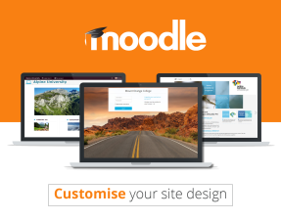
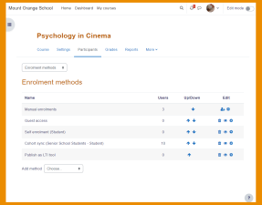
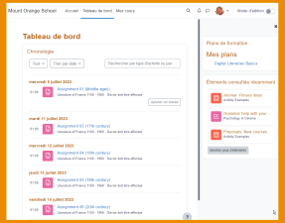
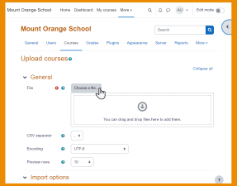
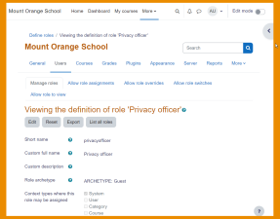
Administrative Features (Fitur Administratif) Moodle
Secure authentication and mass enrolment
Customisable site design and layout
Customisable site design and layout (Desain dan tata letak situs yang dapat disesuaikan)
Sesuaikan tema Moodle dengan mudah dengan logo, skema warna, dan masih banyak lagi atau cukup rancang tema Anda sendiri.
Secure authentication and mass enrolment (Autentikasi aman dan pendaftaran massal)
Lebih dari 50 opsi autentikasi dan pendaftaran untuk menambah dan mendaftarkan pengguna ke situs dan kursus Moodle Anda.
Multilingual capability (Kemampuan multibahasa)
Memungkinkan pengguna untuk melihat konten kursus dan belajar dalam bahasa mereka sendiri, atau mengaturnya untuk pengguna dan organisasi multibahasa.
Bulk course creation and easy backup (Pembuatan kursus massal dan pencadangan yang mudah)
Tambahkan kursus secara massal, cadangkan dan pulihkan kursus besar dengan mudah.
Mengelola peran dan izin pengguna
Mengatasi masalah keamanan dengan menentukan peran untuk menentukan dan mengelola akses pengguna.
Bulk course creation and easy backup
Multilingual capability
Manage user roles and permissions

Slide 16
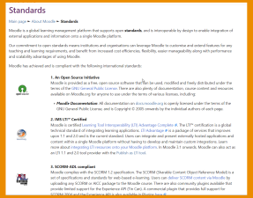
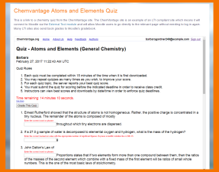
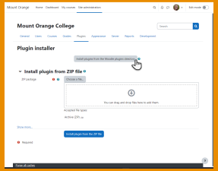
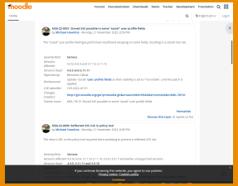
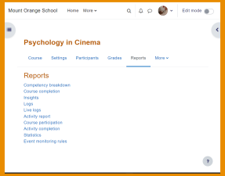
Administrative Features (Fitur Administratif) Moodle
High interoperability
Supports open standards
Supports open standards (Mendukung standar terbuka)
Mengimpor dan mengekspor kursus IMS-LTI, SCORM, dan lainnya dengan mudah ke dalam Moodle
High interoperability (Interoperabilitas tinggi)
Integrasikan aplikasi dan konten eksternal dengan bebas atau buat plugin Anda sendiri untuk integrasi khusus.
Simple plugin management (Manajemen plugin) sederhana
Menginstal dan menonaktifkan plugin dalam satu antarmuka admin.
Regular security updates (Pembaruan keamanan reguler)
Moodle diperbarui secara berkala dengan patch keamanan terbaru untuk membantu memastikan situs Moodle Anda aman.
Detailed reporting and logs (Pelaporan dan catatan terperinci)
Melihat dan membuat laporan Kursus dan laporan di seluruh lokasi
Regular security updates
Simple plugin management
Detailed reporting and logs

Slide 17
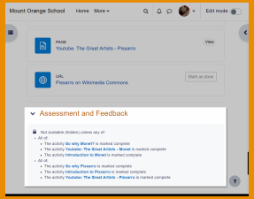
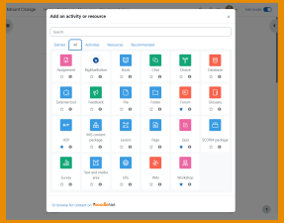
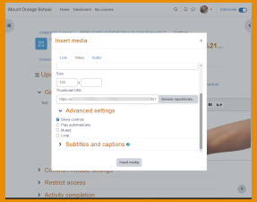
Course Development and Management Features (Fitur Pengembangan dan Manajemen Kursus)
Direct learning paths
Encourage collaboration
Direct learning paths (Jalur pembelajaran langsung)
Rancang dan kelola kursus untuk memenuhi berbagai kebutuhan. Kelas dapat dipimpin oleh instruktur, mandiri, campuran, atau sepenuhnya online.
Encourage collaboration (Mendorong kolaborasi)
Fitur penerbitan kolaboratif bawaan mendorong keterlibatan dan mendorong kolaborasi berbasis konten.
Embed external resources (Menanamkan sumber daya eksternal)
Ajarkan materi dan sertakan tugas dari situs lain dan sambungkan ke buku kelas di Moodle.
Multimedia Integration (Multimedia Integration)
Moodle’s built-in media support enables you to easily search for and insert video and audio files in your courses.
Embed external resources
Multimedia Integration

Slide 18
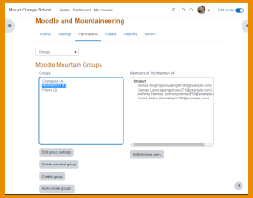
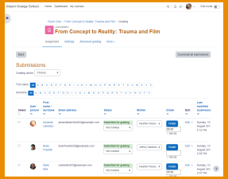
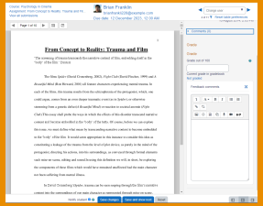
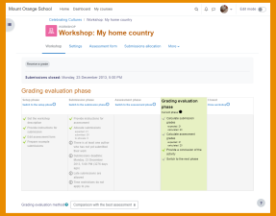
Course Development and Management Features (Fitur Pengembangan dan Manajemen Kursus)
Group management
Marking workflow
Group management (Manajemen kelompok)
Kelompokkan peserta didik untuk berbagi kursus, membedakan aktivitas, dan memfasilitasi kerja tim.
Marking workflow (Alur kerja penandaan)
Menetapkan penanda yang berbeda untuk tugas dengan mudah, mengelola moderasi nilai, dan mengontrol kapan nilai diberikan kepada setiap siswa.
In-line marking (Penandaan in-line)
Tinjau dan berikan umpan balik secara in-line dengan mudah dengan memberikan anotasi pada file secara langsung di dalam browser.
Peer and self assessment (Penilaian oleh rekan sejawat dan diri sendiri)
Kegiatan internal seperti lokakarya dan survei mendorong peserta didik untuk melihat, menilai, dan menilai mata kuliah mereka sendiri dan mata kuliah lainnya
In-line marking
Peer and self assessment

Slide 19
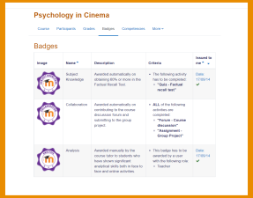
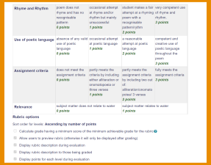
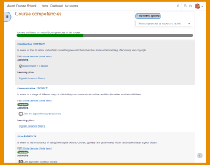
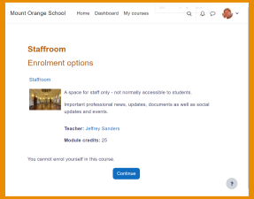
Course Development and Management Features (Fitur Pengembangan dan Manajemen Kursus)
Integrated Badges
Advanced grading
Integrated Badges (Lencana Terintegrasi)
Sepenuhnya kompatibel dengan Mozilla Open Badges, memotivasi peserta didik dan menghargai partisipasi serta pencapaian dengan Lencana yang disesuaikan.
Advanced grading (Penilaian tingkat lanjut)
Pilih dari metode penilaian tingkat lanjut untuk menyesuaikan buku nilai dengan mata kuliah dan kriteria ujian Anda.
Competency based marking (Penilaian berbasis kompetensi)
Siapkan kompetensi dengan rencana pembelajaran pribadi di seluruh mata kuliah dan aktivitas
Security and privacy (Keamanan dan privasi)
Mengajar dan berbagi di ruang privat yang hanya dapat diakses oleh Anda dan kelas Anda.
Competency based marking
Security and privacy

Slide 20
Agenda Pembahasan
History (Sejarah)
Introduction (Pengenalan)
Features (Fitur)
Usage (Pengguna)
Installation (Instalasi)

Slide 21
Siapa yang menggunakan Moodle?
Moodle digunakan oleh berbagai institusi dan individu, termasuk:
Universitas
Sekolah menengah atas
Sekolah dasar
Departemen pemerintah
Organisasi kesehatan
Organisasi militer
Maskapai penerbangan
Perusahaan minyak
Siswa sekolah rumah
Pendidik independen
pendidik khusus

Slide 22
Agenda Pembahasan
History (Sejarah)
Introduction (Pengenalan)
Features (Fitur)
Usage (Pengguna)
Installation (Instalasi)

Slide 23
Complete install packages for Windows (Paket instalasi lengkap untuk Windows)
Paket instalasi lengkap tersedia di halaman download Windows Moodle.org dan juga di Bitnami. Paket-paket tersebut dirancang untuk instalasi baru pada komputer secara mandiri. Semuanya menggunakan paket XAMPP Apache Friends yang populer. Paket instalasi lengkap dapat digunakan di server, tetapi tidak disarankan untuk digunakan sebagai situs produksi. Harap diperhatikan bahwa paket instalasi standar Moodle.org hanya berisi kode Moodle.
System requirements (Persyaratan Sistem)
RAM 256 MB (minimum), RAM 1GB (disarankan)
500 MB Disk Tetap kosong (lebih banyak ruang akan dibutuhkan tergantung pada unggahan pengguna)
Untuk Moodle versi lama:
Windows 98/ME (minimum)
Windows NT/2000/XP/2003 (disarankan)
Untuk Moodle 3.1 dan versi yang lebih baru:
Windows Vista/7/8/10/2008/2012
Diperlukan paket Microsoft Visual C++ 2015 yang dapat didistribusikan ulang untuk PHP (tautan unduhan). Ini harus berupa unduhan vc_redist.x86.exe karena versi PHP yang digunakan adalah 32-bit.

Slide 24

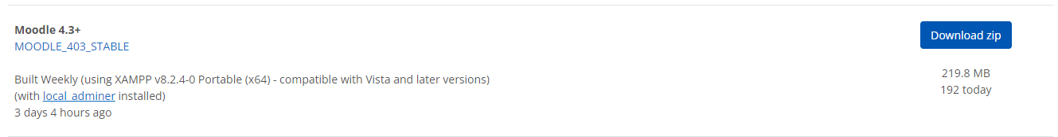
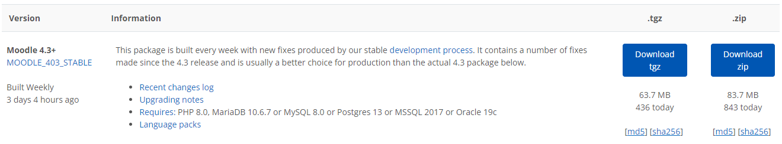
Install complete package process (Instal proses paket lengkap)
start Moodle installation (Memulai instalasi Moodle)
Paket instalasi lengkap berupa file zip yang berisi server web bernama Apache, ditambah dengan database MySQL dan program PHP yang dibutuhkan Moodle.
Ada tiga bagian dasar dalam proses instalasi ini.
Unduh dan buka paket instalasi lengkap (XAMPP).
Jalankan server web.
Instal Moodle menggunakan browser web.
Unduh paket
https://download.moodle.org/windows atau
https://download.moodle.org/releases/latest/
Jalankan browser web Anda dan ketik localhost, atau http://127.0.0.1 atau http://localhost pada kolom alamat. Anda akan memulai instalasi Moodle untuk pertama kalinya atau jika sudah terinstal, Anda akan masuk ke halaman depan situs Moodle atau layar Login.

Slide 25
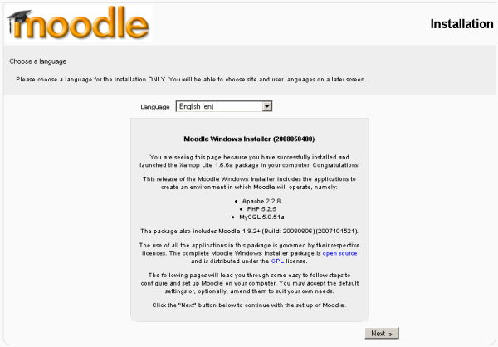
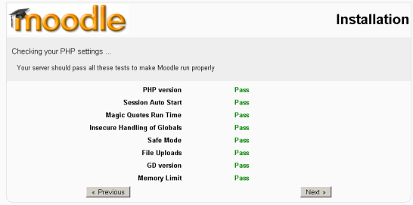
Set language (Tetapkan Bahasa)
Diagnostic results (Hasil diagnostic)
Halaman penginstalan awal akan ditampilkan setelah Anda mengetikkan "localhost".
Laporan diagnostik ditampilkan - mudah-mudahan akan terlihat seperti ini, jika tidak, Anda mungkin perlu mengatasi beberapa masalah.
Klik tombol “Next" untuk melanjutkan.
Pilih bahasa yang Anda inginkan (bahasa Inggris digunakan dalam contoh ini) dan klik tombol “Next".

Slide 26
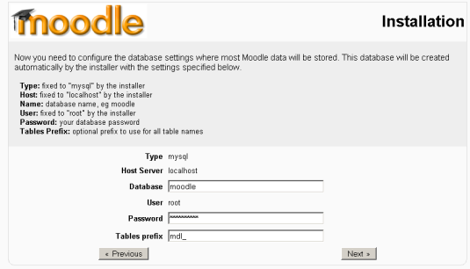
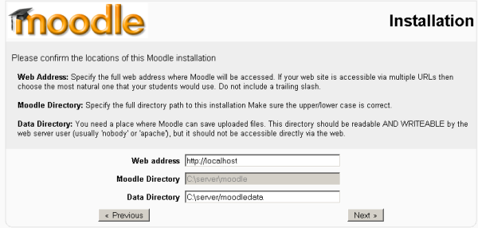
Moodle paths (Jalur Moodle)
Database configuration (Konfigurasi basis data)
Jalur untuk instalasi Moodle Anda akan ditampilkan - jika Anda hanya menggunakan ini sebagai server pengujian lokal, terima jalur yang ditampilkan pada layar Anda.
Apa yang Anda masukkan pada kolom "Alamat Web" tergantung pada tujuan Anda menggunakan instalasi Moodle yang baru. Jika Anda hanya akan menggunakannya untuk pengujian lokal, gunakan 'http://localhost'. Jika Anda akan menguji instalasi baru pada LAN, dan akan mengaksesnya dari mesin lain pada LAN tersebut, maka masukkan alamat IP pribadi atau nama jaringan dari mesin yang melayani, diikuti dengan garis miring dan moodle: Alamat Web - http://192.168.1.1/moodle Jika Anda akan menguji installasi di internet, maka Anda harus memasukkan alamat IP publik diikuti dengan garis miring dan moodle: http://your_ip_address/moodle atau Anda dapat memasukkan nama domain Anda di sini.
Pada kolom berikutnya, kita memasukkan pengaturan database. Kolom-kolom tersebut diisi dengan beberapa nilai yang disarankan.
Kami sangat menyarankan Anda untuk memasukkan nama pengguna dan kata sandi di layar ini. (Jangan sampai lupa).
JANGAN GUNAKAN PENGGUNA "ROOT" TANPA KATA SANDI UNTUK INSTALASI PRODUKSI KARENA HAL INI AKAN MENCIPTAKAN KERENTANAN KEAMANAN
Setelah kolom diisi, klik tombol "Next" untuk melanjutkan.
Klik tombol “Next" untuk melanjutkan.

Slide 27
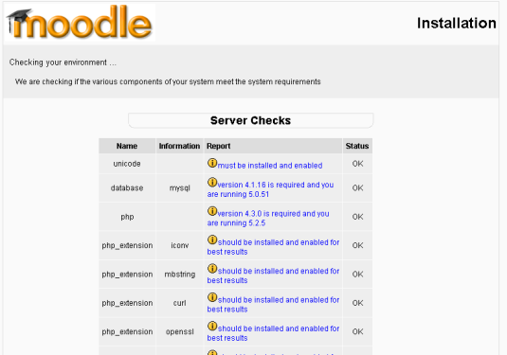
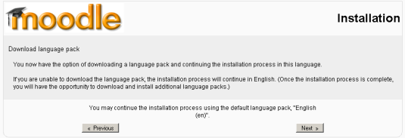
Check server (Periksa server)
Confirm initial language pack (Konfirmasi paket bahasa awal)
Proses instalasi memeriksa server yang diinstal. Semua pemeriksaan harus lulus sejauh persyaratan sistem telah terpenuhi.
Moodle sekarang akan memeriksa apakah paket bahasa tersedia untuk bahasa yang Anda pilih pada langkah pertama. Jika tidak, Moodle akan melanjutkan instalasi dalam bahasa Inggris.
Klik tombol “Next" untuk melanjutkan.

Slide 28
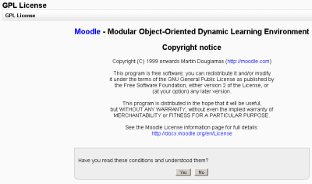
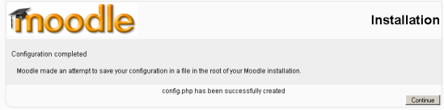
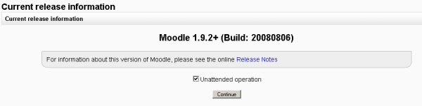
Confirm config.php (Konfirmasikan config.php)
Moodle copyright & agreement (Hak cipta & perjanjian Moodle)
Ketika folder Moodle dapat ditulis, sebuah pesan yang mengonfirmasi bahwa konfigurasi telah selesai akan ditampilkan.
Pemberitahuan hak cipta/lisensi Moodle ditampilkan.
Klik tombol "Lanjutkan" untuk melanjutkan.
Klik tombol “Yes" untuk melanjutkan.
Current release and unattended option (Rilis saat ini dan opsi tanpa pengawasan)
Informasi rilis saat ini ditampilkan. Centang kotak operasi tanpa pengawasan. Ini akan secara otomatis maju melalui banyak layar. Jika Anda ingin menonton penginstalan layar demi layar, jangan centang kotak ini dan bersiaplah untuk menekan "tombol continue" berkali-kali.
Klik tombol “Continue" dan tunggu.

Slide 29
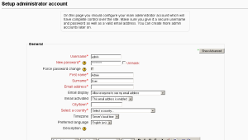
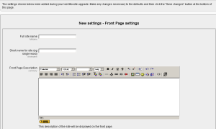
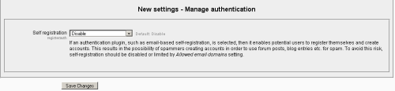
Installation modules and blocks screens (Modul instalasi dan layar blok)
Administrator user profile (Profil pengguna administrator)
Pada kebanyakan kasus, ini akan diikuti oleh serangkaian layar yang memiliki tombol lanjutkan di bagian bawah. Proses ini berhenti pada pengaturan profil pengguna Admin yang perlu diisi.
Isi kolom yang wajib diisi.
Klik “Save" untuk melanjutkan
Front page settings (Pengaturan halaman depan)
Layar berikutnya adalah halaman pengaturan Halaman Depan. Ada dua bagian untuk itu. Bagian pertama akan menanyakan nama lengkap situs Anda dan nama pendek untuk bilah navigasi. Ada juga tempat untuk deskripsi. Anda dapat mengubahnya nanti.
Bagian kedua di bagian bawah menginstruksikan Moodle jika Anda akan menonaktifkan otentikasi mandiri pengguna baru melalui proses email. Standarnya adalah menonaktifkan. Hal ini dapat diubah nanti di blok administrasi situs.
Klik tombol “Save Changes" untuk membuka halaman beranda situs Moodle.

Slide 30
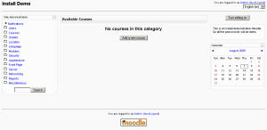
Moodle ON (Moodle aktif)
Congratulations - Moodle has been installed (Selamat - Moodle telah terinstal)
Sekarang Anda telah siap untuk menggunakan Moodle!
Instalasi telah selesai. Ketik http://localhost (atau apapun yang Anda tentukan untuk alamat web di awal penyiapan!) pada peramban (browser) dan Moodle akan terbuka.
Tugas Anda selanjutnya adalah mengkonfigurasi Moodle untuk memenuhi kebutuhan Anda. Jangan khawatir, sangat mudah untuk mengubah pengaturan apapun setelah Moodle aktif dan berjalan.
Periksa Settings > Site administration untuk tautan lebih lanjut.
Blok Administrasi Situs ada di sebelah kiri, tombol “Turn Edit On" di sudut kanan atas, dengan blok deskripsi situs tepat di bawahnya.

Slide 31
Terimakasih
Kelompok 5
Afrizal
Arif Frima Ari Suwadji (221011700443)
Julius
Satya Lana Wijaya
Wardi

